Slide 1
تطبيقات عامة
وحدة ملبسي

Slide 2
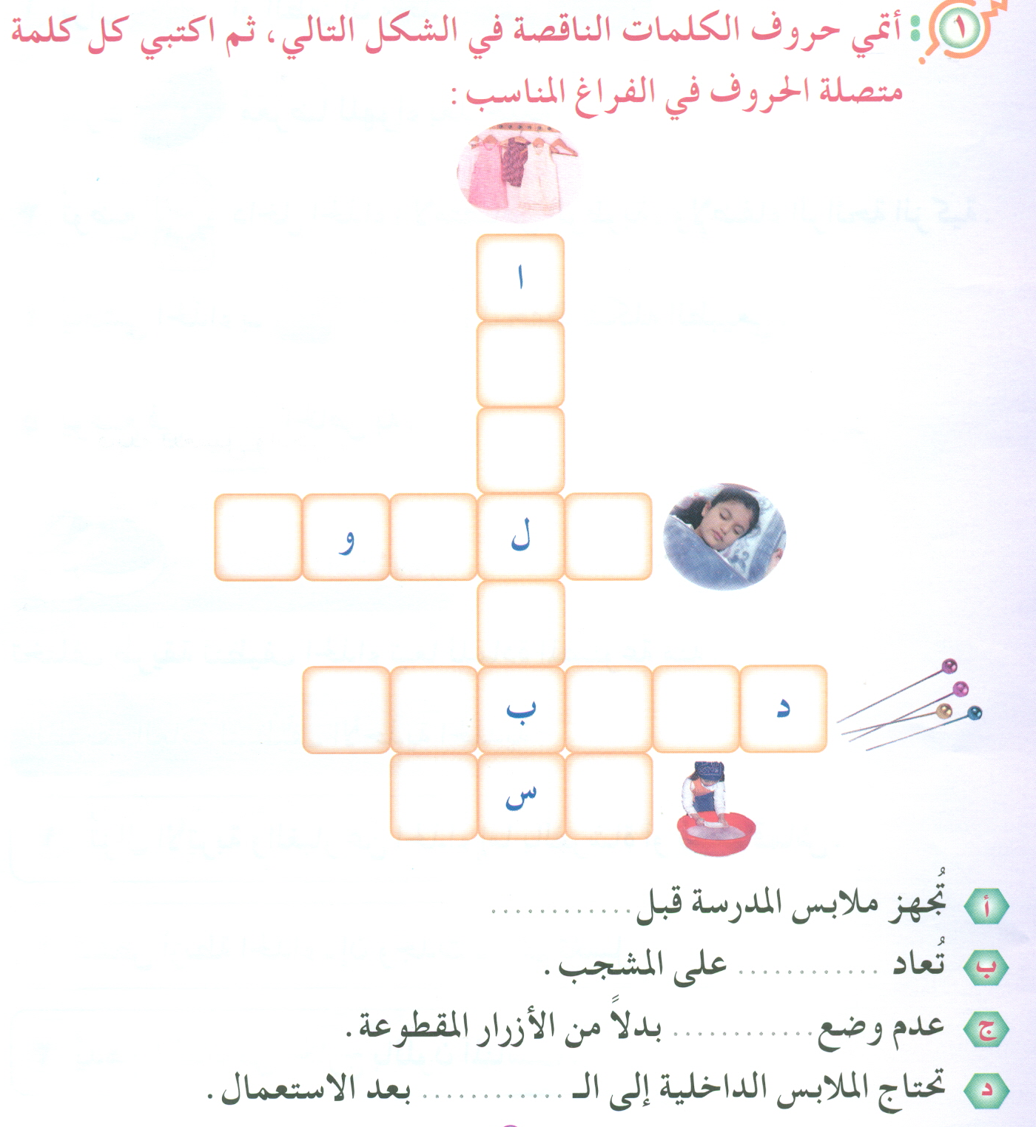
ل
م
م
ن
ا
ا
س
ي
ا
ب
ل
غ
النوم
الملابس
الدبابيس
غسيل

Slide 3
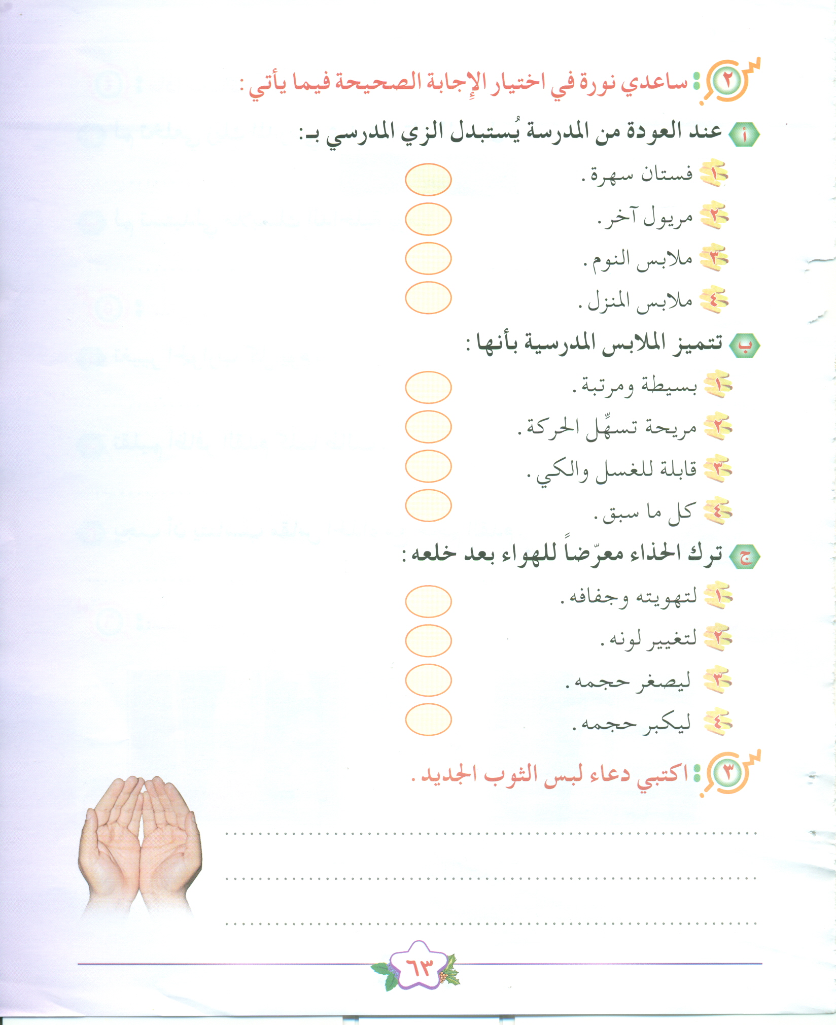
✓
✓
✓

Slide 4
الحمد لله الذي رزقني هذا الثوب و كسونيه من غير حول مني ولا قوة.

Slide 5
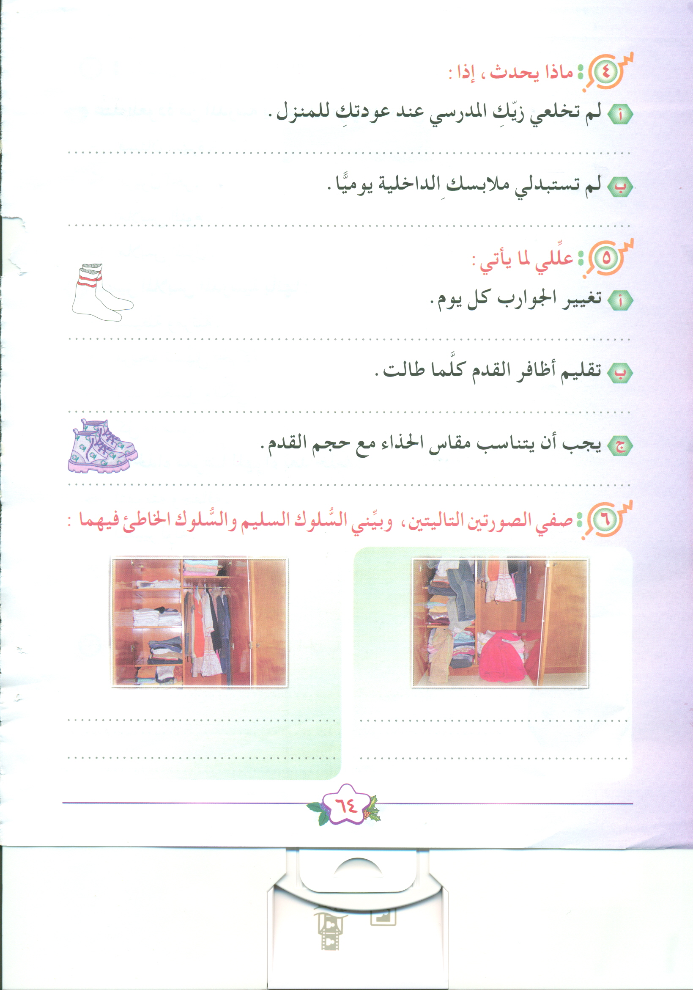
يتسخ
ظهور رائحة كريهة
حرصا على نظافة القدمين وكي لا تظهر رائحة كريهة.
كي لا تتمزق الجوارب وكي لا تتجمع الاوساخ تحتها ولا تعيق حركة الاصابع.
كي يرتاح القدم ولا يعيق حركة الدورة الدموية ولا يتغير لون الاظافر و للوقاية من الامراض الفطريات.

Slide 6
الملابس مرتبة ومنظمة بسبب الحرص على اخذ الملابس و وضعها بشكل مرتب
الملابس مبعثرة وغير مرتبة بسبب الاهمال.
سلوك سليم
سلوك خاطئ

Slide 7
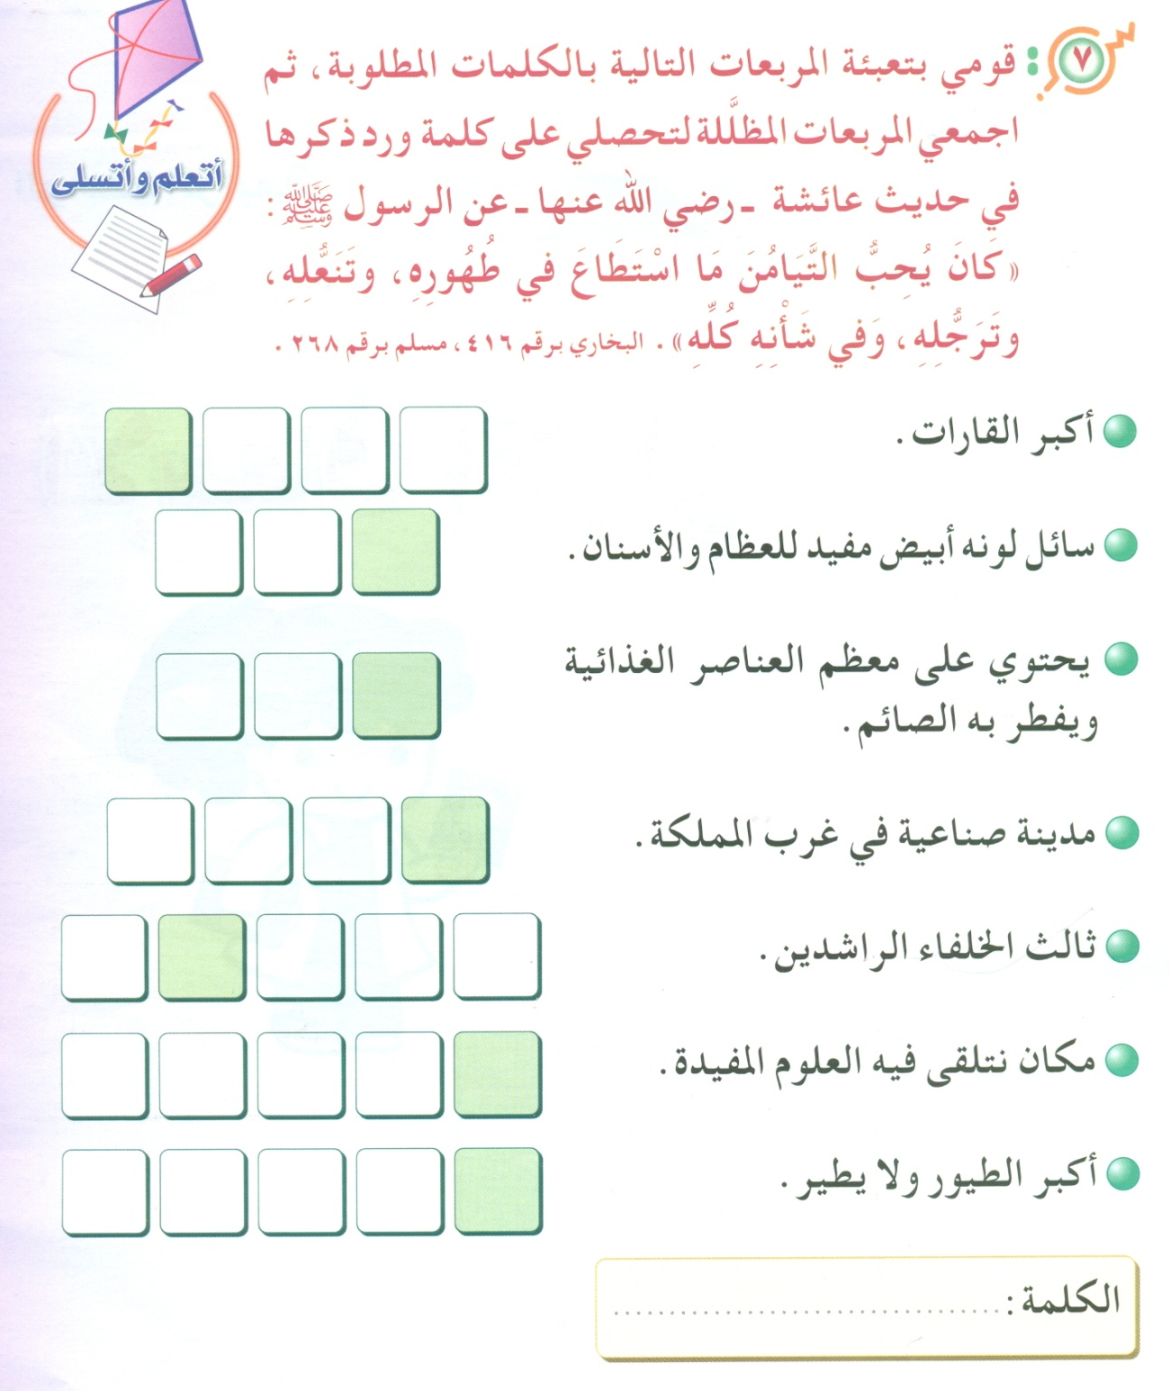
ا
ي
س
آ
ن
ب
ل
ر
م
ت
ع
ب
ن
ي
ن
ا
م
ث
ع
ة
س
ر
د
م
ه
م
ا
ع
ن
التيامن

